Slide 1
Improving Datacenter network with MPTCP
Sekiya Lab.
M1 Fujii Shogo

Slide 2
Update on implementation
1. intra-pod : until edge (complete)
edge
host
2. intra-pod : cross edges (complete)
Aggregate
edge
host
4
4

Slide 3
Update on implementation
3. Cross the core(complete-2paths)
core
Aggregate
edge
host
4
4
4
4

Slide 4
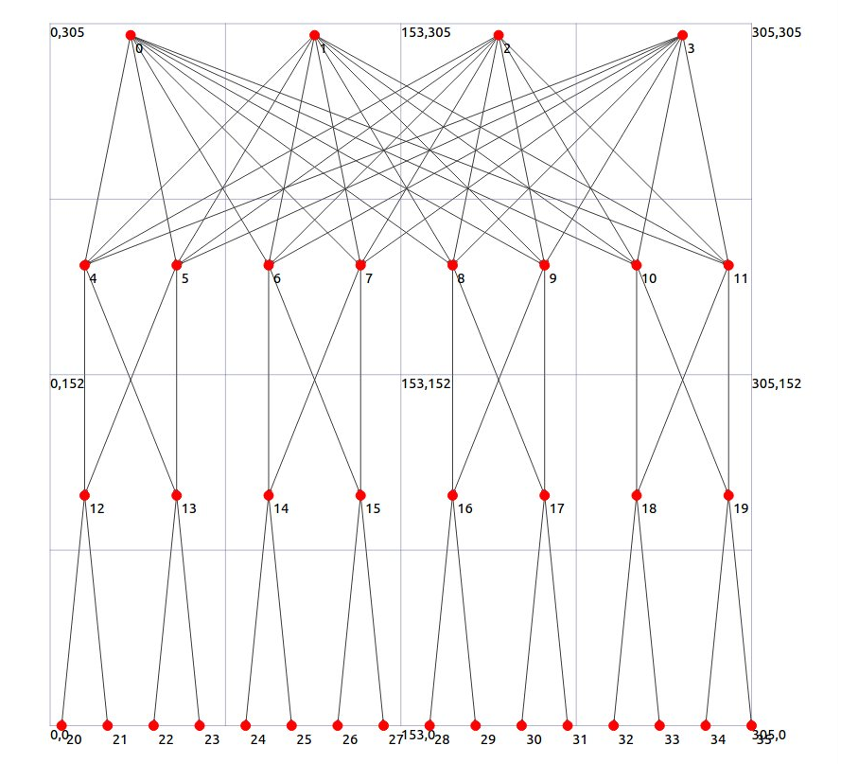
Specification
IP addresses
Core : 10.5.0.1
Aggr : 10.5.0.2
Aggr : 10.3.0.1
Edge : 10.3.0.2
Edge : 10.1.0.1~10.1.15.1
Host : 10.1.0.2~10.1.15.2

Slide 5
Problem – from 10.1.0.2 to 10.3.0.2
Aggregate
10.3.0.1
10.3.1.1
10.3.2.1
10.3.3.1
10.3.0.2
10.3.2.2
10.3.1.2
10.3.3.2
edge
10.1.0.1
10.1.3.1
host
10.1.0.2
10.1.3.2

Slide 6
Solution– from 10.1.0.2 to 10.3.0.2
10.3.0.1
10.3.0.2
10.1.0.2
10.1.0.1
10.3.0.2
10.3.1.2
10.1.3.1
10.1.3.2
10.3.2.2
10.3.1.1
10.3.2.1
10.3.0.1

Slide 7
Solution– from 10.1.0.2 to 10.3.0.2
10.3.0.1
10.3.0.2
10.1.0.2
10.1.0.1
10.3.0.2
10.3.1.2
10.1.3.1
10.1.3.2
10.2.0.2
10.2.0.1
10.2.3.1
10.2.3.2
10.3.2.2
10.3.1.1
10.3.2.1
10.3.0.1

Slide 8
Solution – via Core
Aggr – Core - Aggr
10.1.0.2
10.2.0.2
10.1.0.1
10.2.0.1
10.3.0.2
10.4.0.2
10.3.0.1
10.4.0.1

Slide 9
Future Work
10月3週 : TCP vs MPTCP – ns-3
10月4週 : 3 scenarios – ns-3
10月5週, 11月1週 : + α
11月2週 : 執筆
11月3週 : 執筆(α版-手直し)
11月4週 : 手直し
11月5週 : 原稿〆切
12月1週

Slide 10
Future Work
論文でのシナリオの再現[1]
70KB以下のflow, 10パケット以下のflowに対して, TCPよりも性能が悪いのかどうかの確認, その原因に関する解析
解析の掘り下げ(3シナリオ[2])
a) Incast : 2KB(2 packets)のflowを複数流す.
- Short Flowに対するMPTCPのオーバヘッドの影響
b) Queue buildup : Long Flow + Short Flow(20KB) を同じOutput Portへ流す
- Long Flowのセットアップのオーバヘッドの影響
c) Buffer pressure : Long Flow + Short Flow(20KB) を異なるOutput Portへ流す
- スイッチ内のバッファへの影響
[1]Alizadeh, Mohammad, et al. "Data center tcp (dctcp)." ACM SIGCOMM Computer Communication Review 40.4 (2010): 63-74.
[2] Raiciu, Costin, et al. "Improving datacenter performance and robustness with multipath TCP." ACM SIGCOMM Computer Communication Review. Vol. 41. No. 4. ACM, 2011.

Slide 11
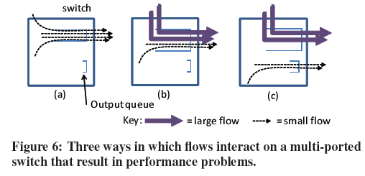
3シナリオ

Slide 12
IA 研究会
タイトル : MultiPath TCPを用いたデータセンターネットワークにおける転送データサイズが小さいフローに 対する影響に関する一考察

Slide 13
IA 研究会
発表概要(100~200文字 -max800字)
データセンター内で運用されるサーバ台数の増加に伴うネットワークトポロジー の改善により、Multipath TCPを用いることで、従来のTCPよりもネットワークリ ソースの有効活用を実現してきた。しかしながら、サイズの小さいフローやパケット数の少ないフロー (ショートフロー)に関しては、TCPよりも処理の完結に時間がかかり、その有用性に問題を抱えていると言える。そこで本論文では、Multipath TCPを用いたデータセンターネットワークの有用性を検証し、Multipath TCPのショートフローに対する問題点を考察する。

Slide 14
Update on comprehension
Paper : Better never than late: Meeting deadlines in datacenter networks.
Wilson, Christo, et al – Microsoft Research
ACM SIGCOMM Computer Communication Review. Vol. 41. No. 4. ACM, 2011

Slide 15
Update on comprehension
The metric of DC network : maximum throughput
The distributed flows contribute to the application throughput
The congestion control(TCP) and flow scheduling mechanism(FIFO queuing) are unaware of flow deadline

Slide 16
The goal of DC network
All packets of a flow need to arrive before the deadline.
Deadlines for flows can vary significantly.
i.e.) online search services like Bing and Google include flows with a continuum of deadlines
Most flows are very short (<50KB) and RTTs minimal (300μsec)
Notes:
Most flows are very short (<50KB) and RTTs minimal (300μsec)

Slide 17
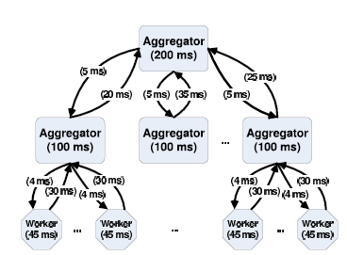
Background
Today’s large-scale, user facing web applications achieve horizontal scalability by partitioning the task of responding to users amongst worker machines
Web applications like search, social networks MapReduce and Dryad follow this model.
Notes:
web applications like search, social networks
MapReduce and Dryad follow this model.

Slide 18
Amazon
Applications typically have an SLA of 200-300ms to complete their operation and ship out the user reply
Latency of 100ms costs Amazon 1% of sales
Network flows have deadlines and these deadlines are baked into all stages of the application
Notes:
network flows have deadlines and these deadlines are (implicitly) baked into all stages of the application

Slide 19
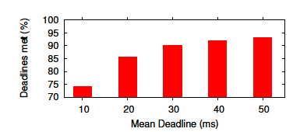
Missed deadlines
Using measurements of flow completion times in datacenters
Significant fraction of flow deadlines are missed in today’s datacenters.
Notes:
Significant fraction of flow deadlines are missed in today’s datacenters.

